Slide 1

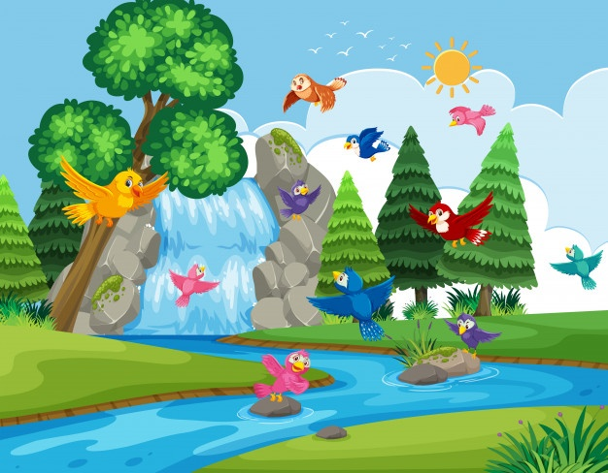

Cùng khởi động ngày mới nhé chúng ta hãy giúp những chú chim này trả lời tốt các câu hỏi để chúng có thế tránh đi mùa đông lạnh giá nhé!
Notes:
Thiết kế bởi: Hương Thảo - tranthao121006@gmail.com

Slide 2
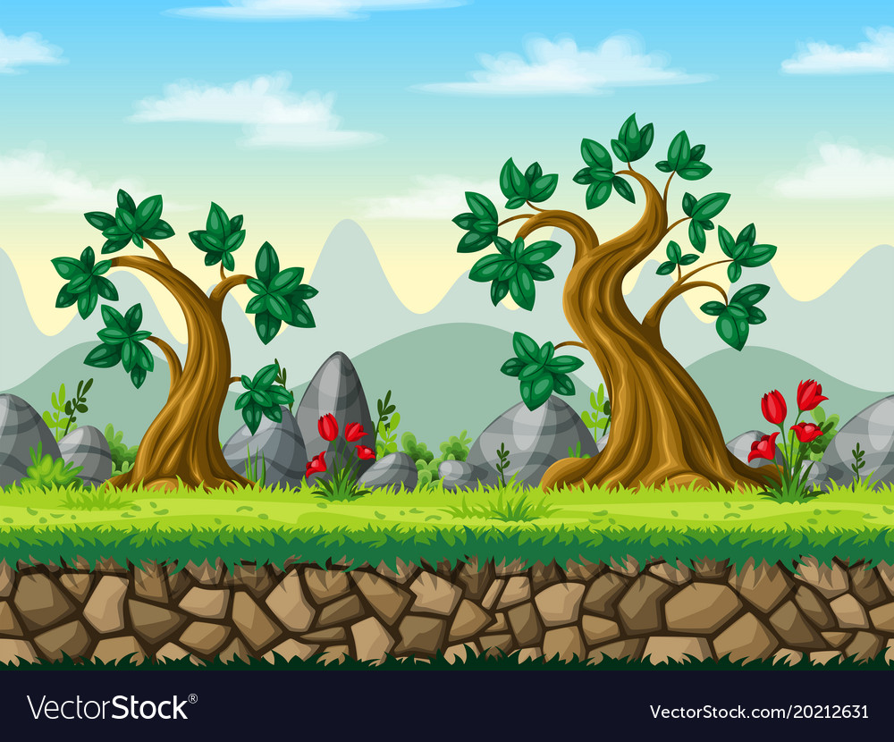

Bài trước em học là bài gì?
Tạm biệt cánh cam
Notes:
Thiết kế bởi: Hương Thảo - tranthao121006@gmail.com

Slide 3
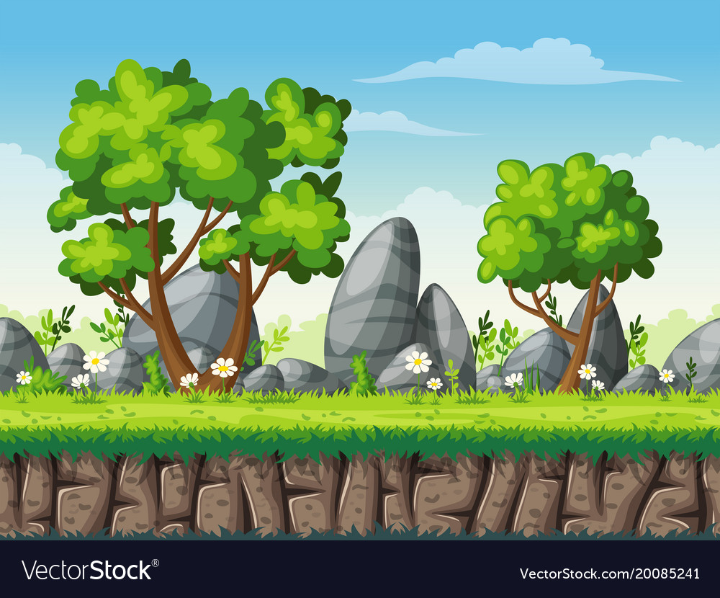
Cánh cam có đôi cánh màu gì?
Màu xanh biếc

Slide 4
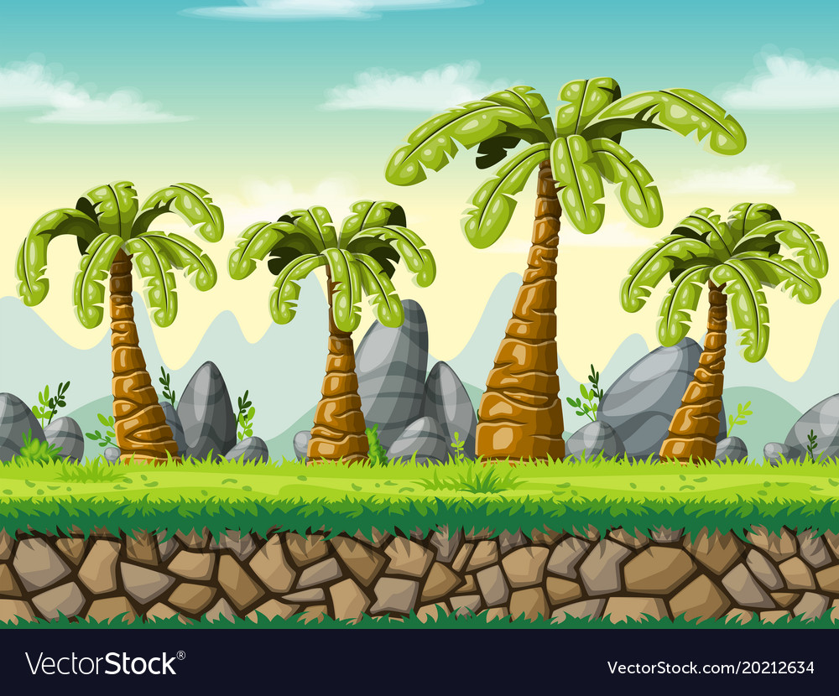
Dáng đi không cân, bên cao bên thấp là nghĩa của từ nào
Tập tễnh

Slide 5

Phản chiếu ánh sáng lấp lánh, trông đẹp mắt là nghĩa của từ nào?
Óng ánh

Slide 6

Chúc mừng các em

Slide 7
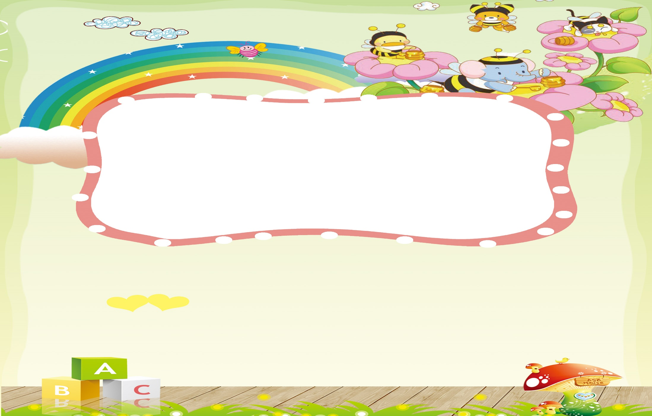
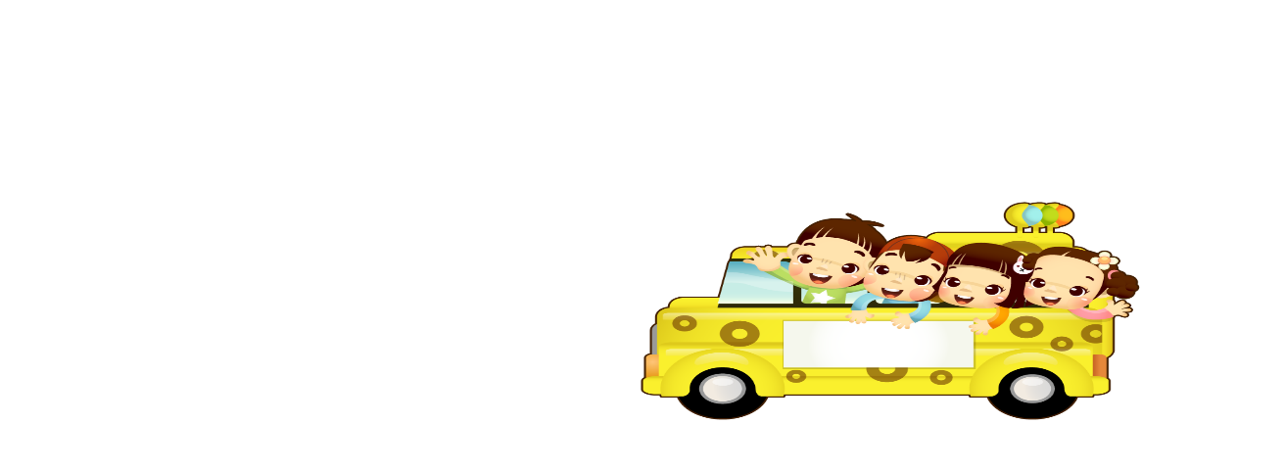
TIẾNG VIỆT: TUẦN 27
ÔN TẬP GIỮA HỌC KÌ 2
TIẾT : 1 + 2

Slide 8


Thứ hai ngày 21 tháng 3 năm 2022
Ôn tập giữa học kì 2 (tiết 1+ 2)
Vở
Tiếng Việt

Slide 9


  Tiết 1 + 2

Slide 10
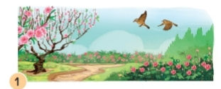
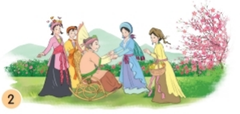
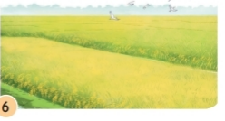
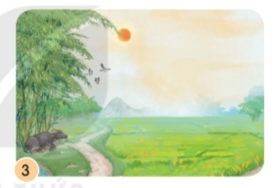
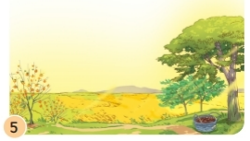
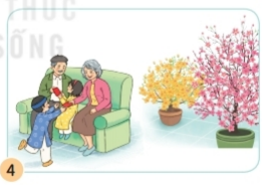
1. Ghép tranh với tên bài đọc phù hợp
1. Chuyện bốn mùa
2. Họa mi hót
3. Tết đến rồi
4. Mùa vàng
5. Hạt thóc
6. Lũy tre

Slide 11
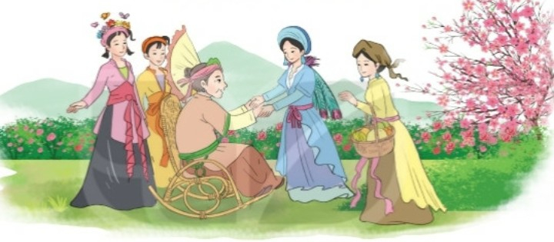
TABLET
CHUYỆN BỐN MÙA

Slide 12
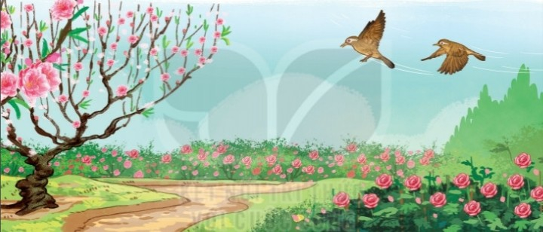
TABLET
HỌA MI HÓT

Slide 13
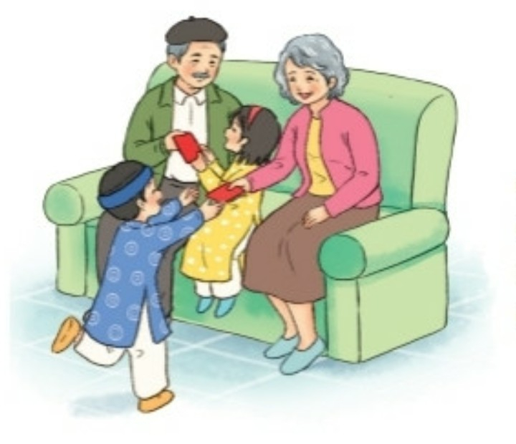
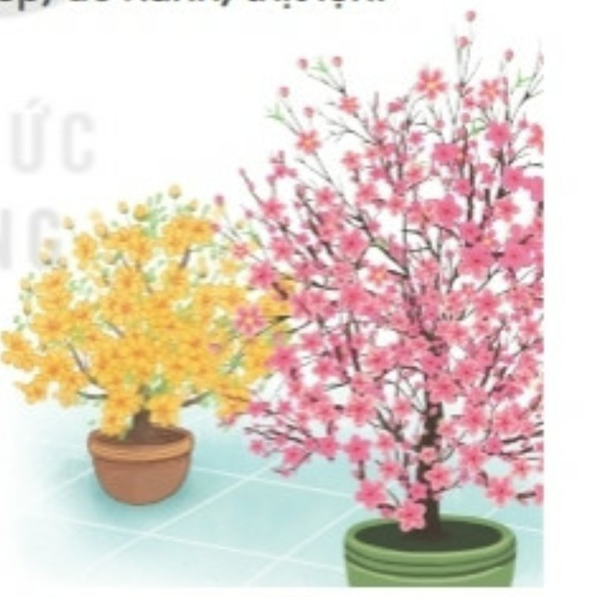
TABLET
TẾT ĐẾN RỒI

Slide 14
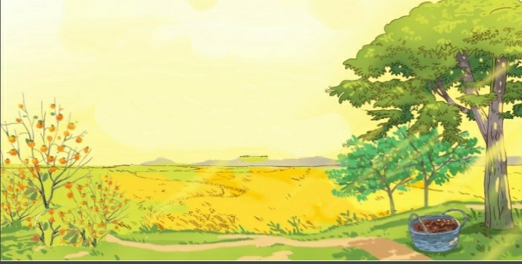
TABLET
MÙA VÀNG

Slide 15
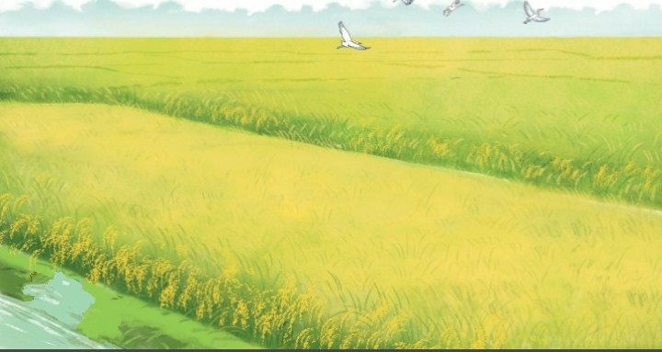
TABLET
HẠT THÓC

Slide 16

TABLET
LŨY TRE

Slide 17

Bài 2 : Đọc bài em thích và thực hiện yêu cầu: a.Tìm trong bài đọc những câu văn, câu thơ hay nói về cây cối hoặc loài vật, cảnh vật. b. Nêu tên một nhân vật em yêu thích trong bài đọc và giải thích vì sao em yêu thích nhân vật đó.

Slide 18
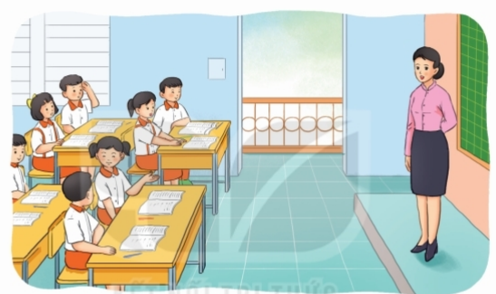
2. Đọc 1 bài mà em yêu thích

Slide 19
Một số câu văn câu thơ hay nói về cây cối hoặc loài vật, cảnh vật:
Bài: Mùa nước nổi
Đồng ruộng, vườn tược và cây cỏ như biết giữ lại hạt phù sa ở quanh mình, nước lại trong dần.
Bài: Mùa vàng
Thu về những quả hồng đỏ mọng, những hạt dẻ nâu bóng, những quả na mở to mắt, thơm dìu dịu. Biển lúa vàng ươm. Gió nổi lên và sóng lúa vàng dập dờn trải tới chân trời.

Slide 20
Bài: Hạt thóc
Tôi chỉ là hạt thóc
Không biết hát biết cười
Nhưng tôi luôn có ích
Vì nuôi sống con người.
Bài: Lũy tre
Những trưa đồng đầy nắng
Trâu nằm nhai bóng râm
Tre bần thần nhớ gió
Chợt về đầy tiếng chim.

Slide 21

Tên một nhân vật em yêu thích trong bài đọc.
Nàng Xuân
Chim họa mi
Bé Minh
Hạt thóc

Slide 22

Về nhà tiếp tục luyện đọc các bài tập đọc đã học
Hôm nay em được ôn lại những kiến thức nào?
Notes:
Bài giảng thiết kế bởi: Hương Thảo - tranthao121004@gmail.com

